Slide 1
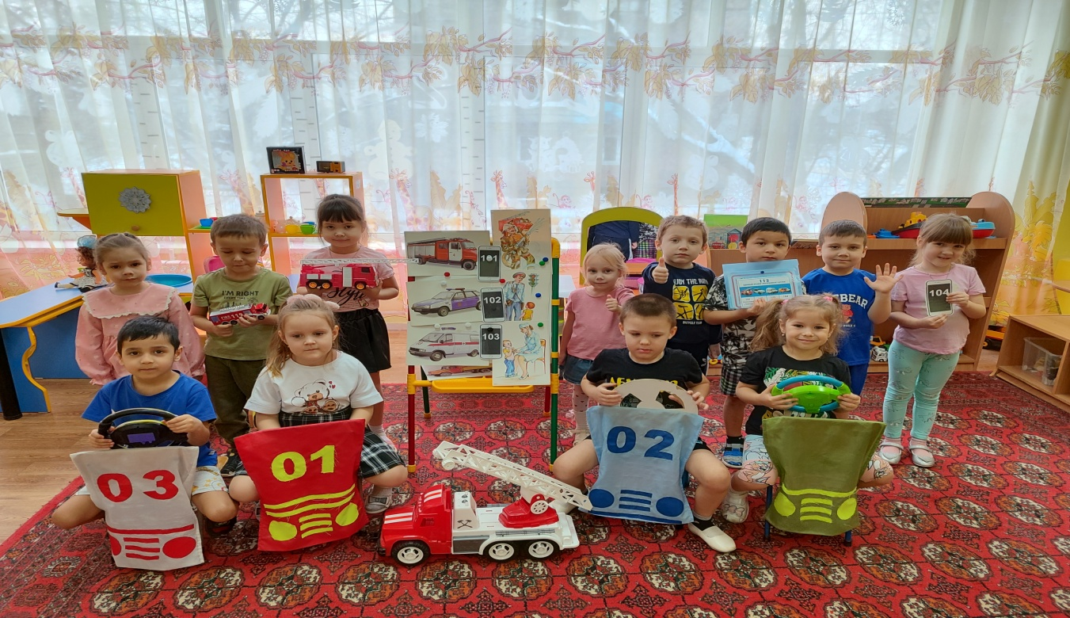
МАСТЕР - КЛАСС на тему: «Развитие ранней профориентации детей старшего дошкольного возраста посредством использования образовательных технологий»
МУНИЦИПАЛЬНОЕ ДОШКОЛЬНОЕ ОБРАЗОВАТЕЛЬНОЕ АВТОНОМНОЕ УЧРЕЖДЕНИЕ
"ДЕТСКИЙ САД № 107 ОБЩЕРАЗВИВАЮЩЕГО ВИДА С ПРИОРИТЕТНЫМ ОСУЩЕСТВЛЕНИЕМ
ХУДОЖЕСТВЕННО- ЭСТЕТИЧЕСКОГО РАЗВИТИЯ ВОСПИТАННИКОВ "МАЯЧОК" Г. ОРСКА"
Кухаренко Елена Владимировна
воспитатель высшей категории

Slide 2
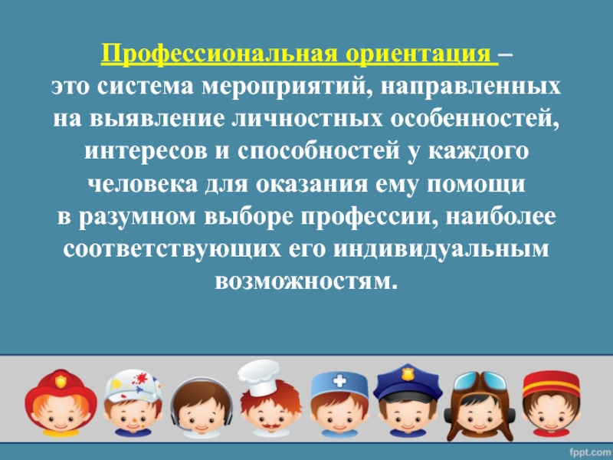

Slide 4
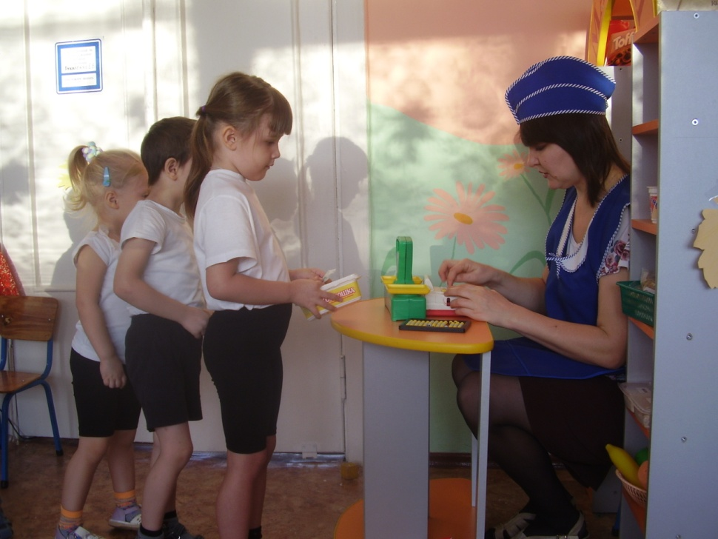
Задачи: 1. Развивать интерес детей к миру труда и профессиям взрослых на примере ближайшего окружения (родители, сотрудники детского сада, социальные партнеры). 2. Знакомить детей с трудом различных профессий (место работы, условия труда, инструменты для работы, результат труда). 3. Закреплять умения детей выражать в игровой и продуктивной деятельности свои впечатления. 4. Стимулировать развитие познавательных, коммуникативных, творческих способностей детей.
5. Формировать у дошкольников осознание того, что труд, работа занимают в жизни людей очень важное место, что труд - это основа жизни.
6. Помочь детям осознать важность, необходимость и незаменимость каждой профессии.

Slide 5
Формированию у детей представлений о труде взрослых для каждой возрастной группы.
Дети младшего дошкольного возраста (3-4 года).
Задачи работы: - формировать первоначальные представления о некоторых видах труда взрослых, простейших трудовых операциях и материалах; - учить вычленять труд взрослых как особую деятельность, направленную на заботу о людях; - обращать внимание детей на положительных сказочных героев и персонажей литературных произведений, которые трудятся; - развивать представления об выполнении профессиональной деятельности людей ближайшего окружения.
Дети среднего дошкольного возраста (4-5 лет).
Задачи работы: - формировать представление о профессиях, направленных на удовлетворение потребностей человека и общества; - формировать представление о сложных трудовых операциях и механизмах; - формировать первичные представления о мотивах труда людей; - формировать представления о видах трудовой деятельности, приносящих пользу людям и описанных в художественной литературе; - учить сравнивать профессии; - учить вычленять цели, основное содержание конкретных видов труда, имеющих понятный ребенку результат.
Дети старшего дошкольного возраста (5-7 лет).
Задачи работы с детьми 5-6 лет: - расширять и систематизировать представления о труде взрослых, материальных и нематериальных результатах труда, его личностной и общественной значимости; - расширять и систематизировать представления о разнообразных видах техники; - формировать первоначальные представления о труде как экономической категории; - формировать представления о различных сторонах трудовой деятельности детей средствами художественной литературы; - знакомить с трудом людей творческих профессий: художников, писателей, композиторов, мастеров народного декоративно-прикладного искусства.
Задачи работы с детьми 6-7 лет: - расширять и систематизировать представления о различных видах труда взрослых, связанных с удовлетворением потребностей людей, общества и государства; - расширять и систематизировать представления о современных профессиях; - расширять представления о профессиях, связанных со спецификой местных условий; - расширять представления о роли механизации в труде, о машинах и приборах – помощниках человека; - формировать представление о видах производственного и обслуживающего труда, о связи результатов деятельности людей различных профессий.

Slide 6
Направления работы по формированию представлений о труде
-Чтение рассказов о труде - сюжетно-ролевые игры,
- рассматривание иллюстраций - дидактические игры,
-рассматривание изображений инструментов, - подвижные игры,
материалов, спецодежды представителей профессий - наблюдения
-прослушиванием художественных произведений -чтение художественной
-дидактические игры литературы
- тематические встречи с людьми разных профессий. -игровые ситуации
- экскурсии
Приближение детей к труду взрослых
Приближение работы взрослых к детям
Совместная деятельность взрослого и ребенка.

Slide 7
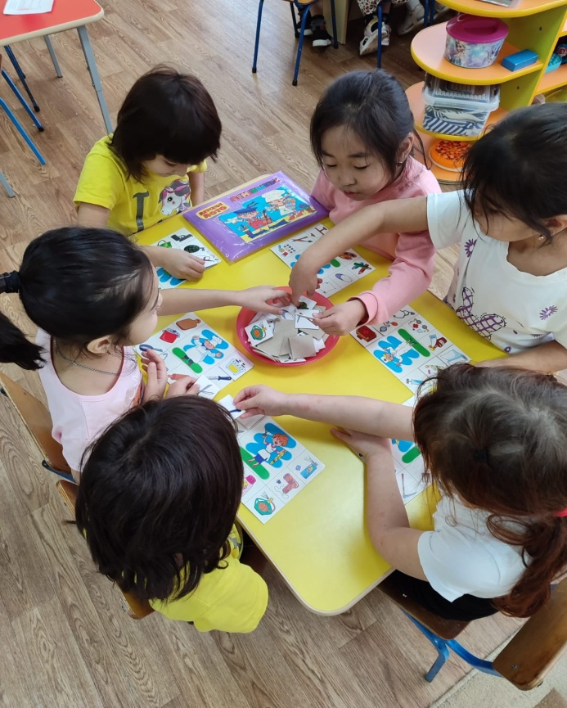
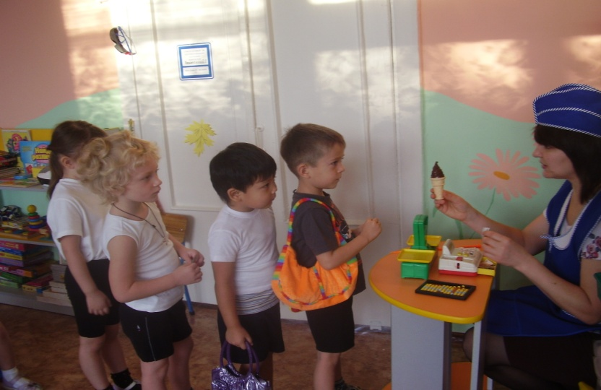
Методы работы:
Для ознакомления детей с трудом взрослых используются традиционные методы обучения и воспитания:
- словесный (беседы с использованием игровых персонажей и наглядности, чтение детской художественной литературы);
-наглядный (наблюдение конкретных трудовых процессов людей разных профессий, рассматривание картин и иллюстраций);
практический (экспериментирование с разными материалами, опыт хозяйственно-бытового труда);
- игровой (сюжетно-ролевые игры, дидактические игры, игровые ситуации).

Slide 8
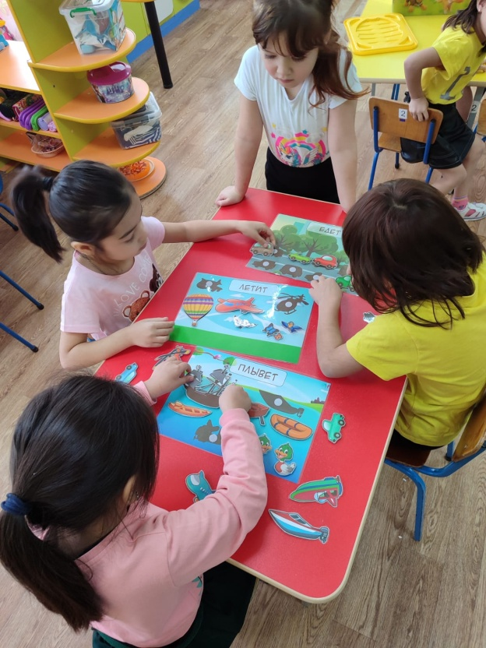
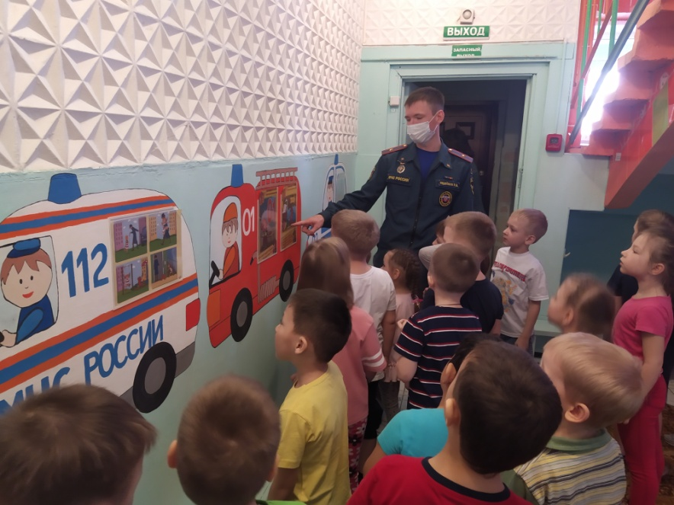
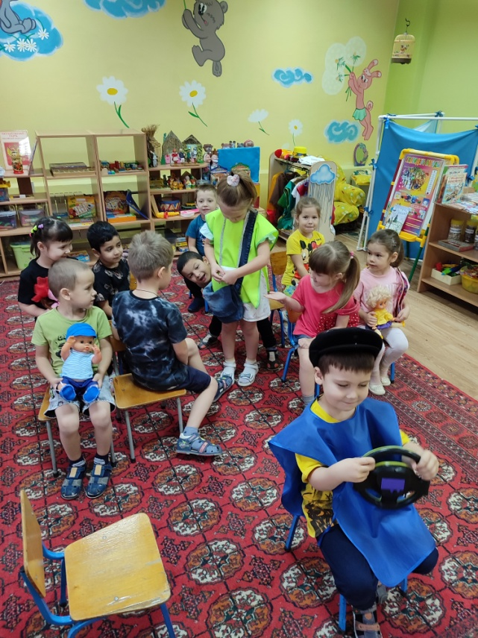
Формы работы по ранней профориентации дошкольников:
Рассматривание картин, альбомов, иллюстраций на тему «Профессии».
беседы«Профессии моих родителей» (с использованием мнемотаблиц)
«Кем я буду, когда вырасту большой»
проведение занятий: «Путешествуем на автобусе», «Профессия спасатель»

Slide 9
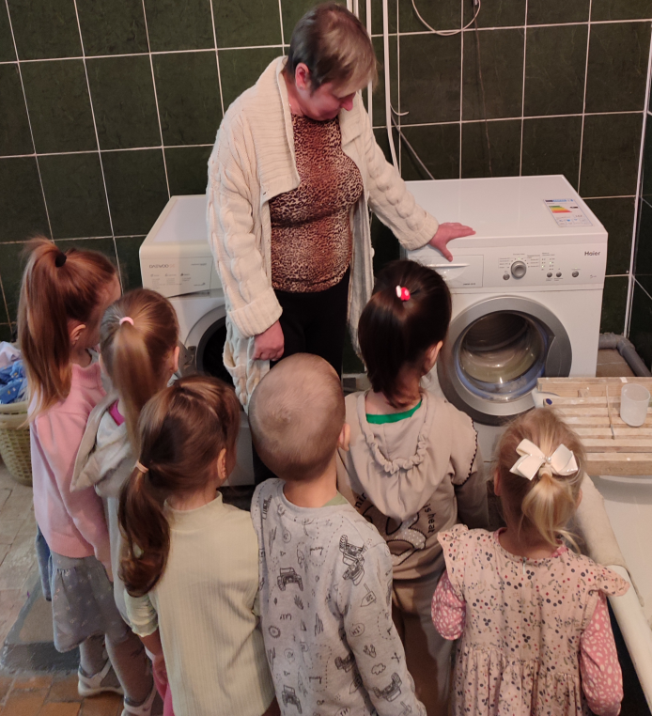
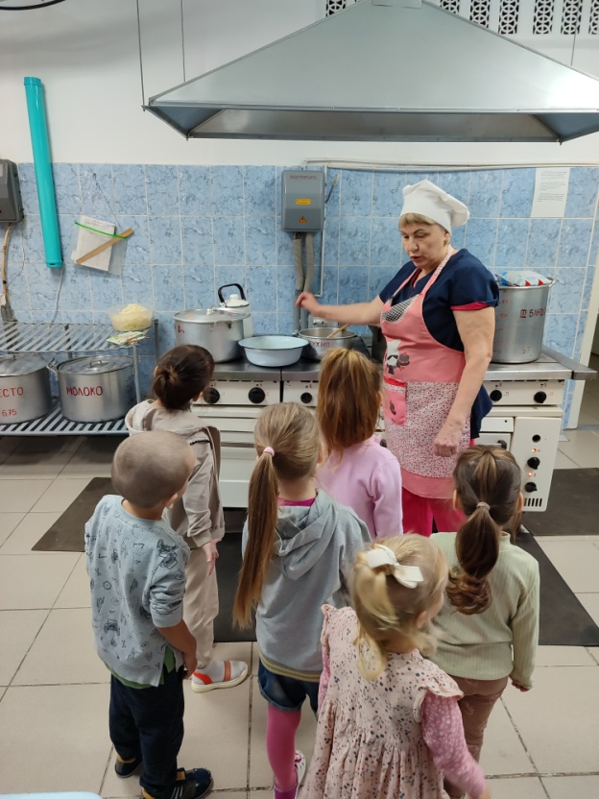
Проведение целевых экскурсий по детскому саду (экскурсии в медицинский кабинет, на кухню, в прачечную
Беседы о профессиях родителей («Все работы хороши, выбирай на вкус» ; «Защитники России» ; «Предметы – помощники» )

Slide 10
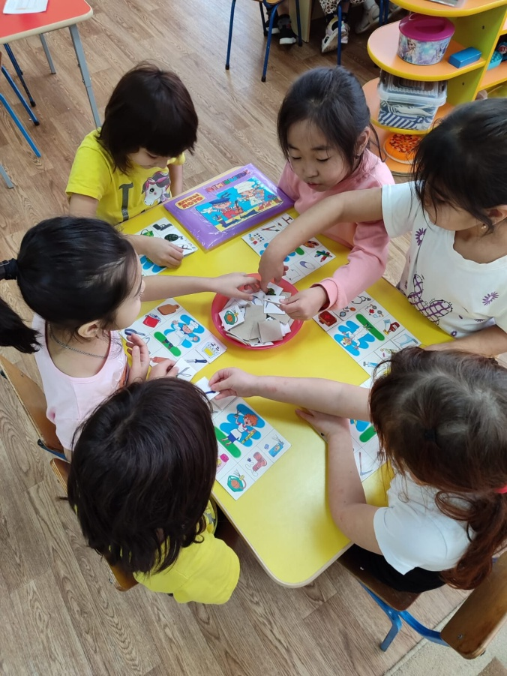
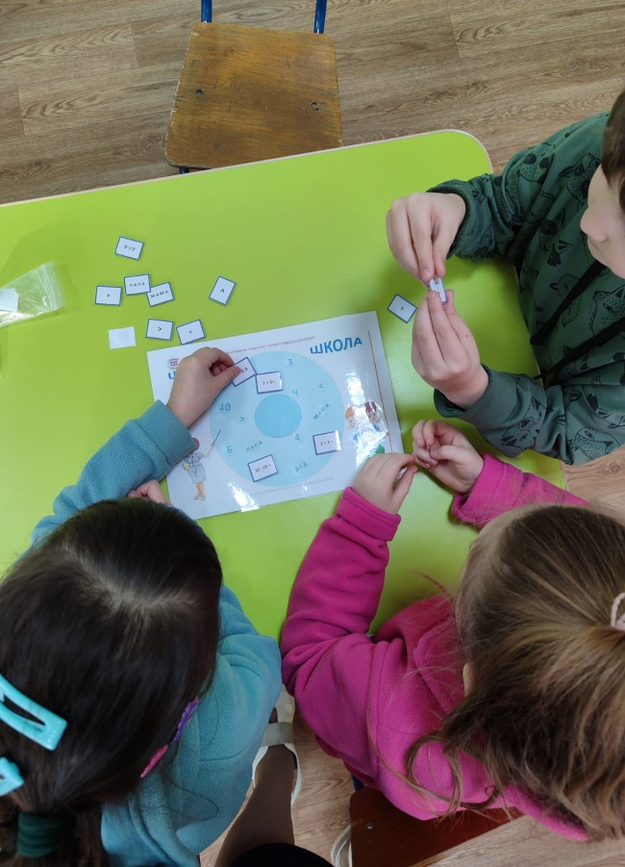
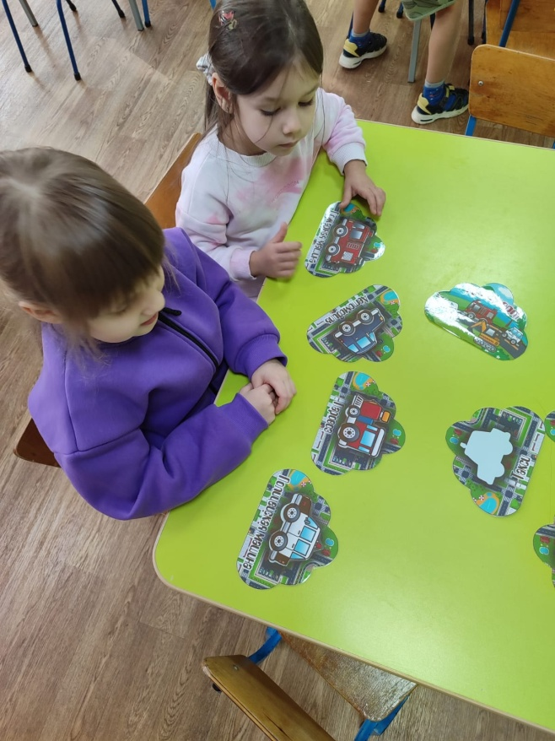
Организация игр: дидактических («Кому что нужно», «Собери картинку», «Продукты для обеда»), словесных( «Добавь словечко», «Произнеси правильно» , «Поймай слово», «Угадай профессию», «Что делает?» ), настольных («Профессии», «Найди различия», «Кому нужны инструменты»),

Slide 11
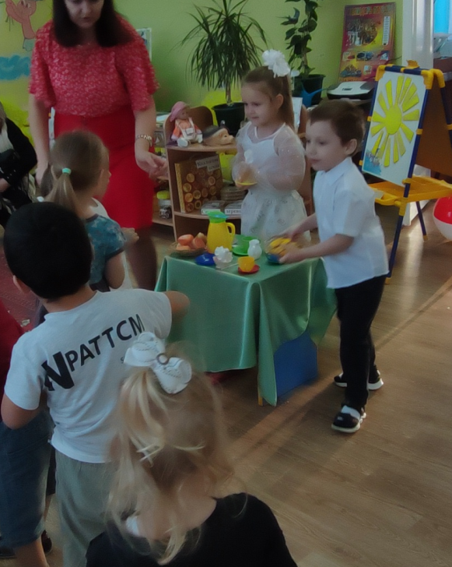
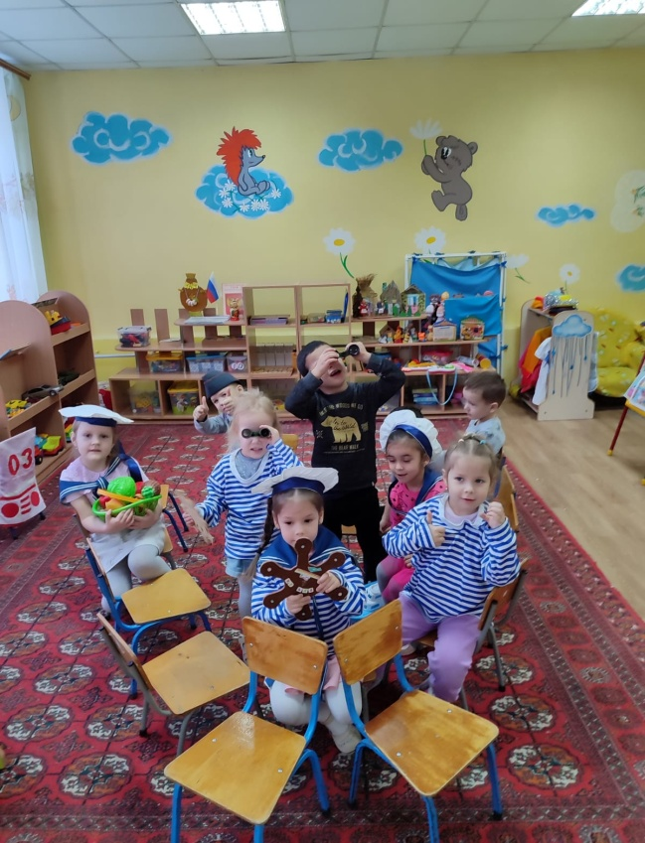
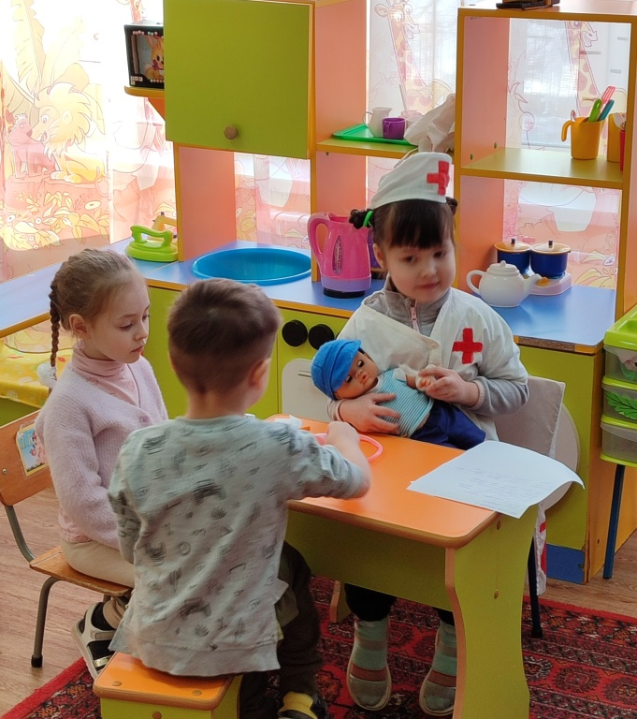
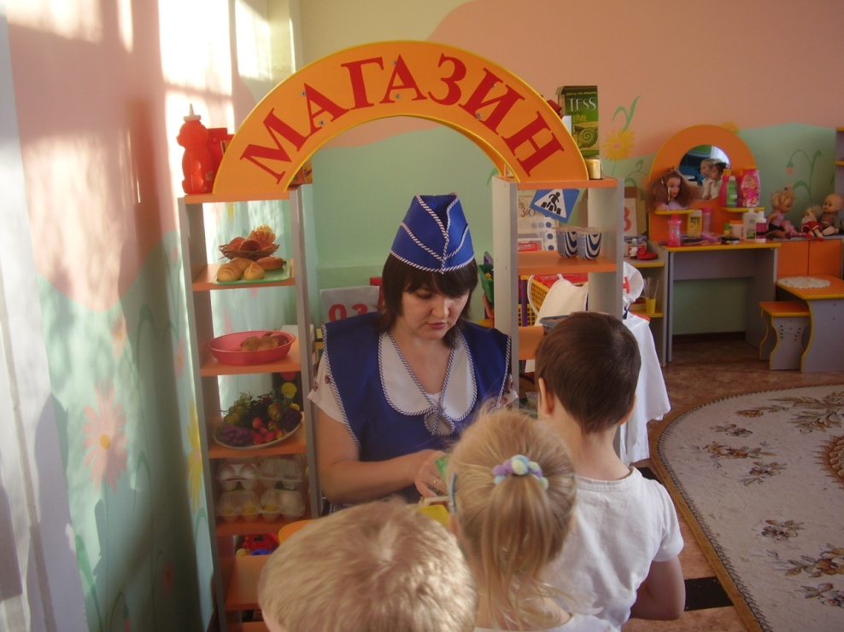
Организация сюжетно-ролевых игр: «Семья (пикник)», «Магазин», «Моряки». «Кафе»,«Парикмахерская», «Гараж (мы – водители)», «Больница», «Детский сад», «Строители» и др. Сюжетно – ролевые игры позволяют удовлетворить основные потребности ребенка: в познании окружающего мира, в активном движении, общение, стремлении к самостоятельности, активному участию в жизни взрослых. В игре ребенок обогащается, преобразуется его субъективный опыт как важный источник собственного развития.

Slide 12
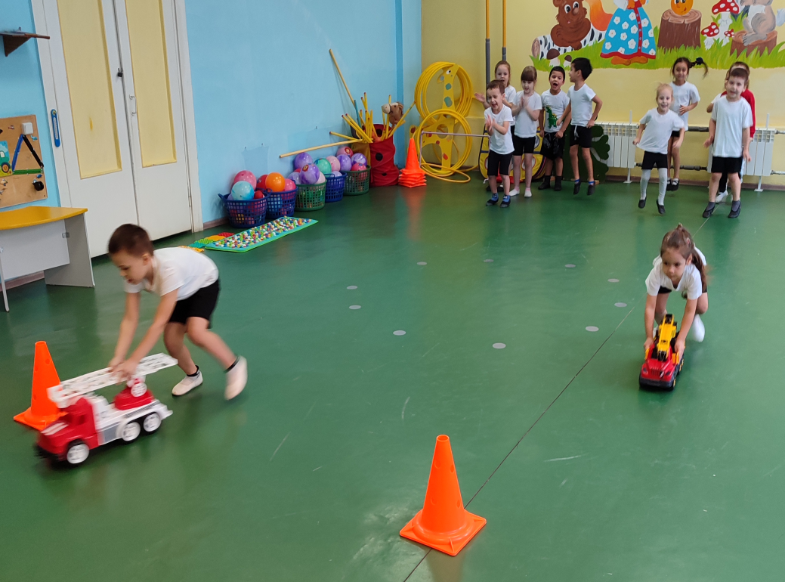
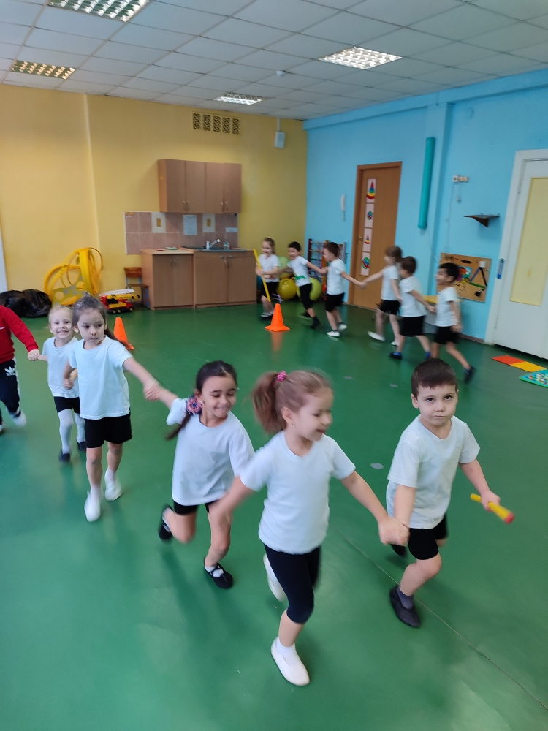
Проведение подвижные игр:
« Водители», «Пожарные на учениях» , «Самолеты» , « Парашютисты», «Море волнуется..» и др.

Slide 13
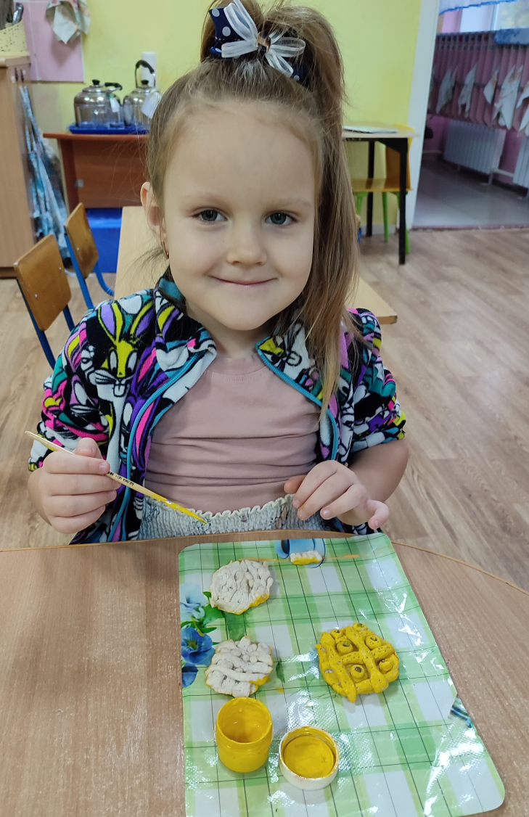
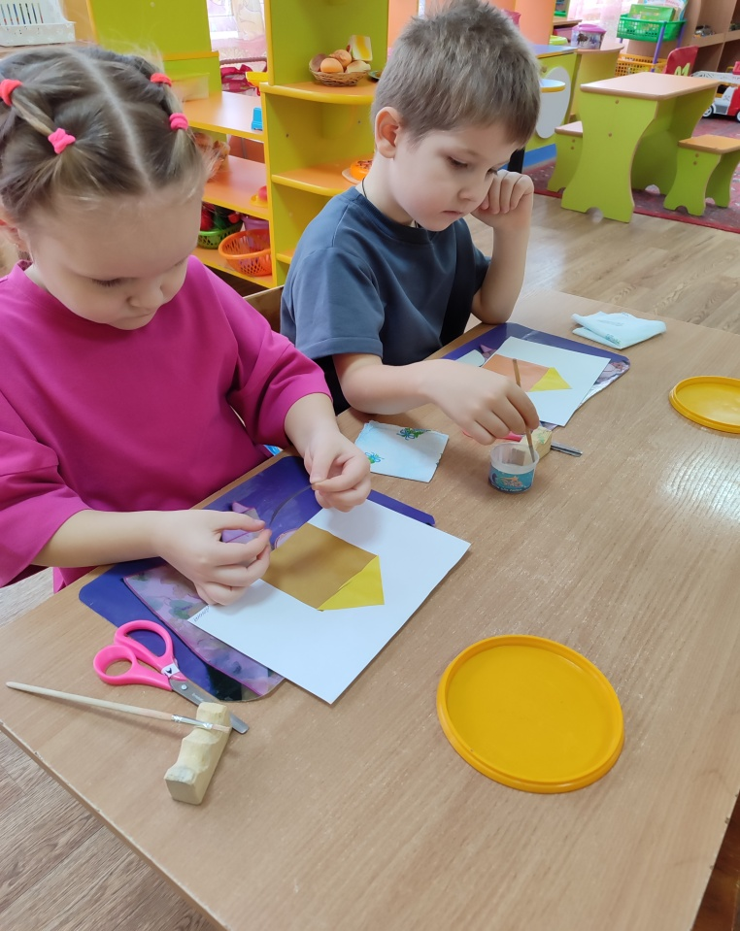
Продуктивная деятельность - возможность реализации темы в различных видах детской активности («проживание» профессии в рисовании, конструировании и др. видах творчества :
лепка «Мы-пекари», «Расческа»,
конкурс рисунков и поделок на тему «Такие разные профессии»;
рисование «Витамины для зверят», работа с раскрасками,
ручной труд «Самолеты»
аппликация «Сварим борщ и компот», «Строим дом»,
в в игре,);

Slide 14
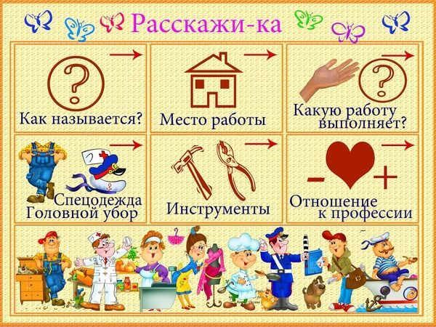
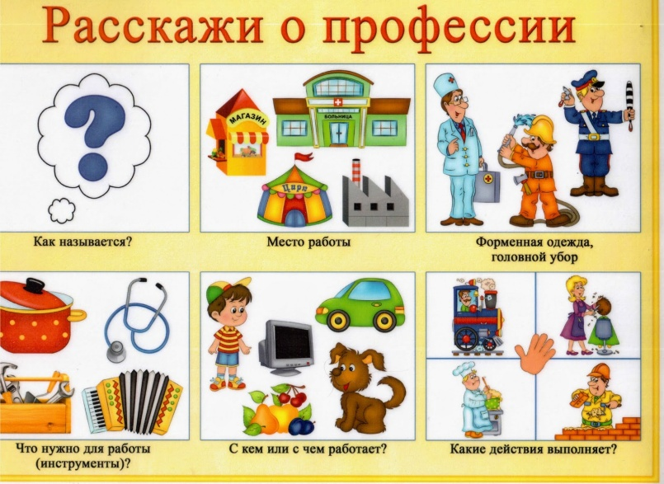
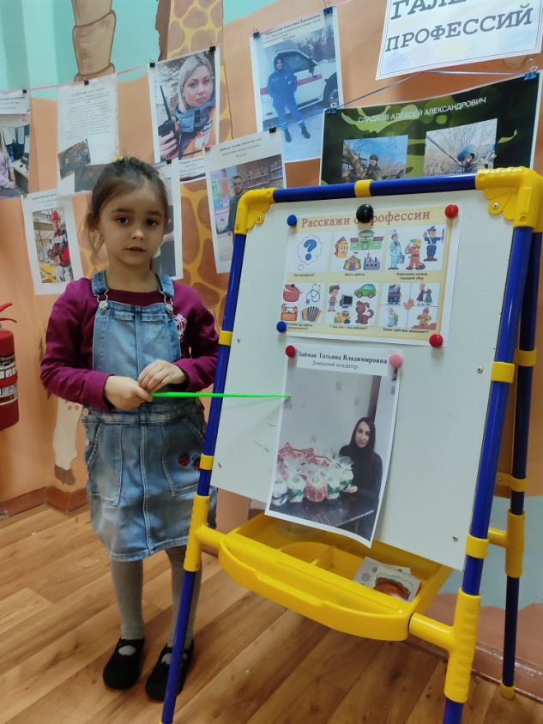
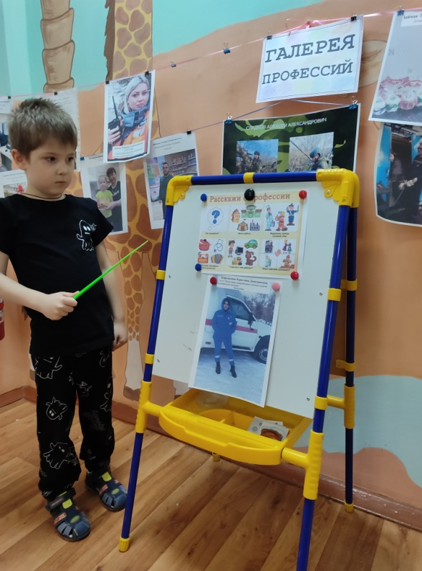
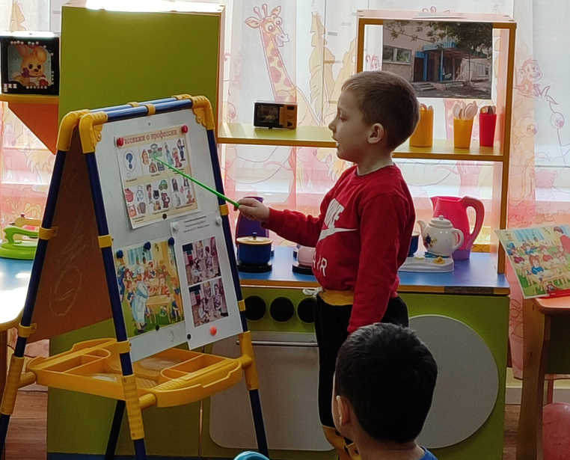
Составление творческих рассказов
«Профессии моих родителей» (с использованием мнемотаблиц)
«Кем я буду, когда вырасту большой»

Slide 15
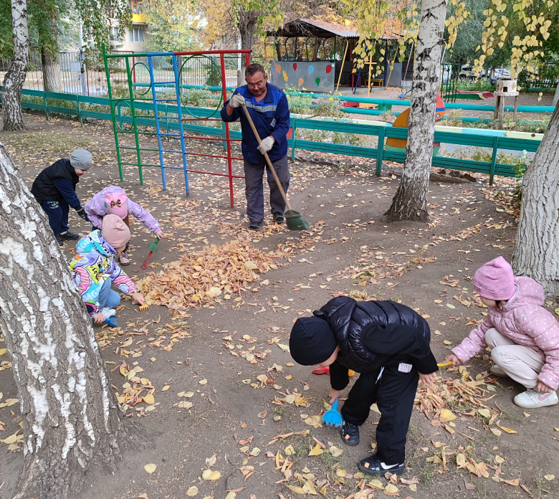
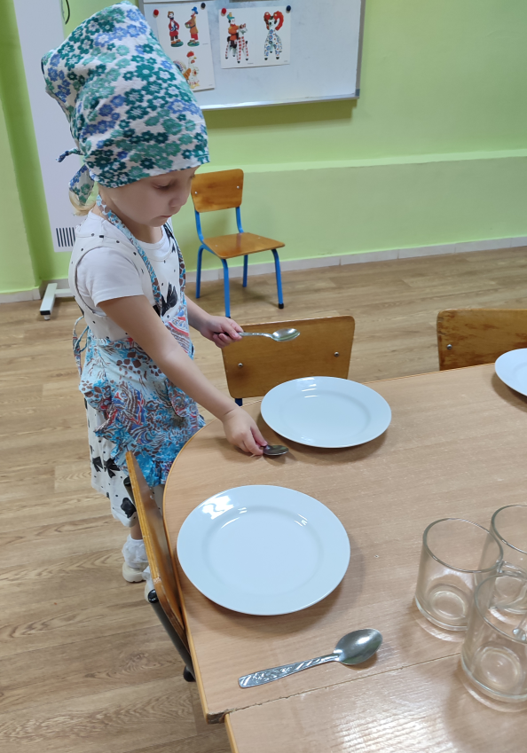
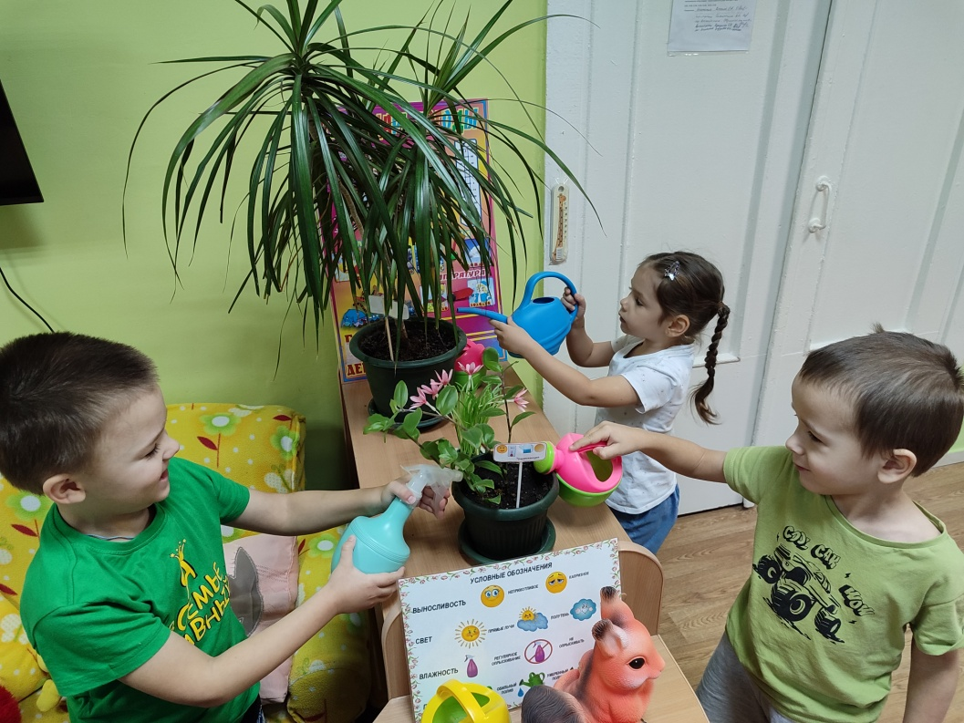
Трудовая деятельность
- на прогулке: подметание дорожек, расчистка лавочек, беседки .
- работа в уголке природы, дежурство по столовой, на занятиях.
- в группе наводить порядок; убирать постель после сна, ремонтировать игрушки, стирать кукольную одежду.

Slide 16
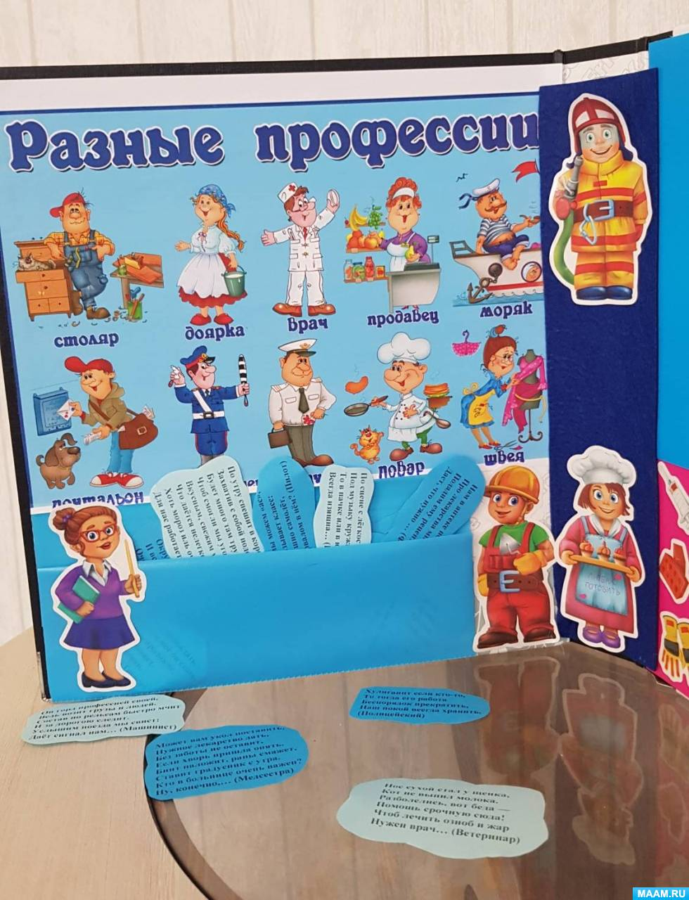
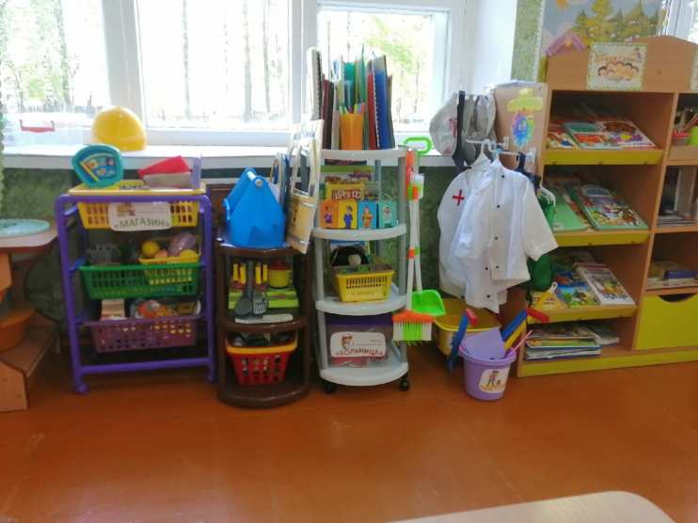
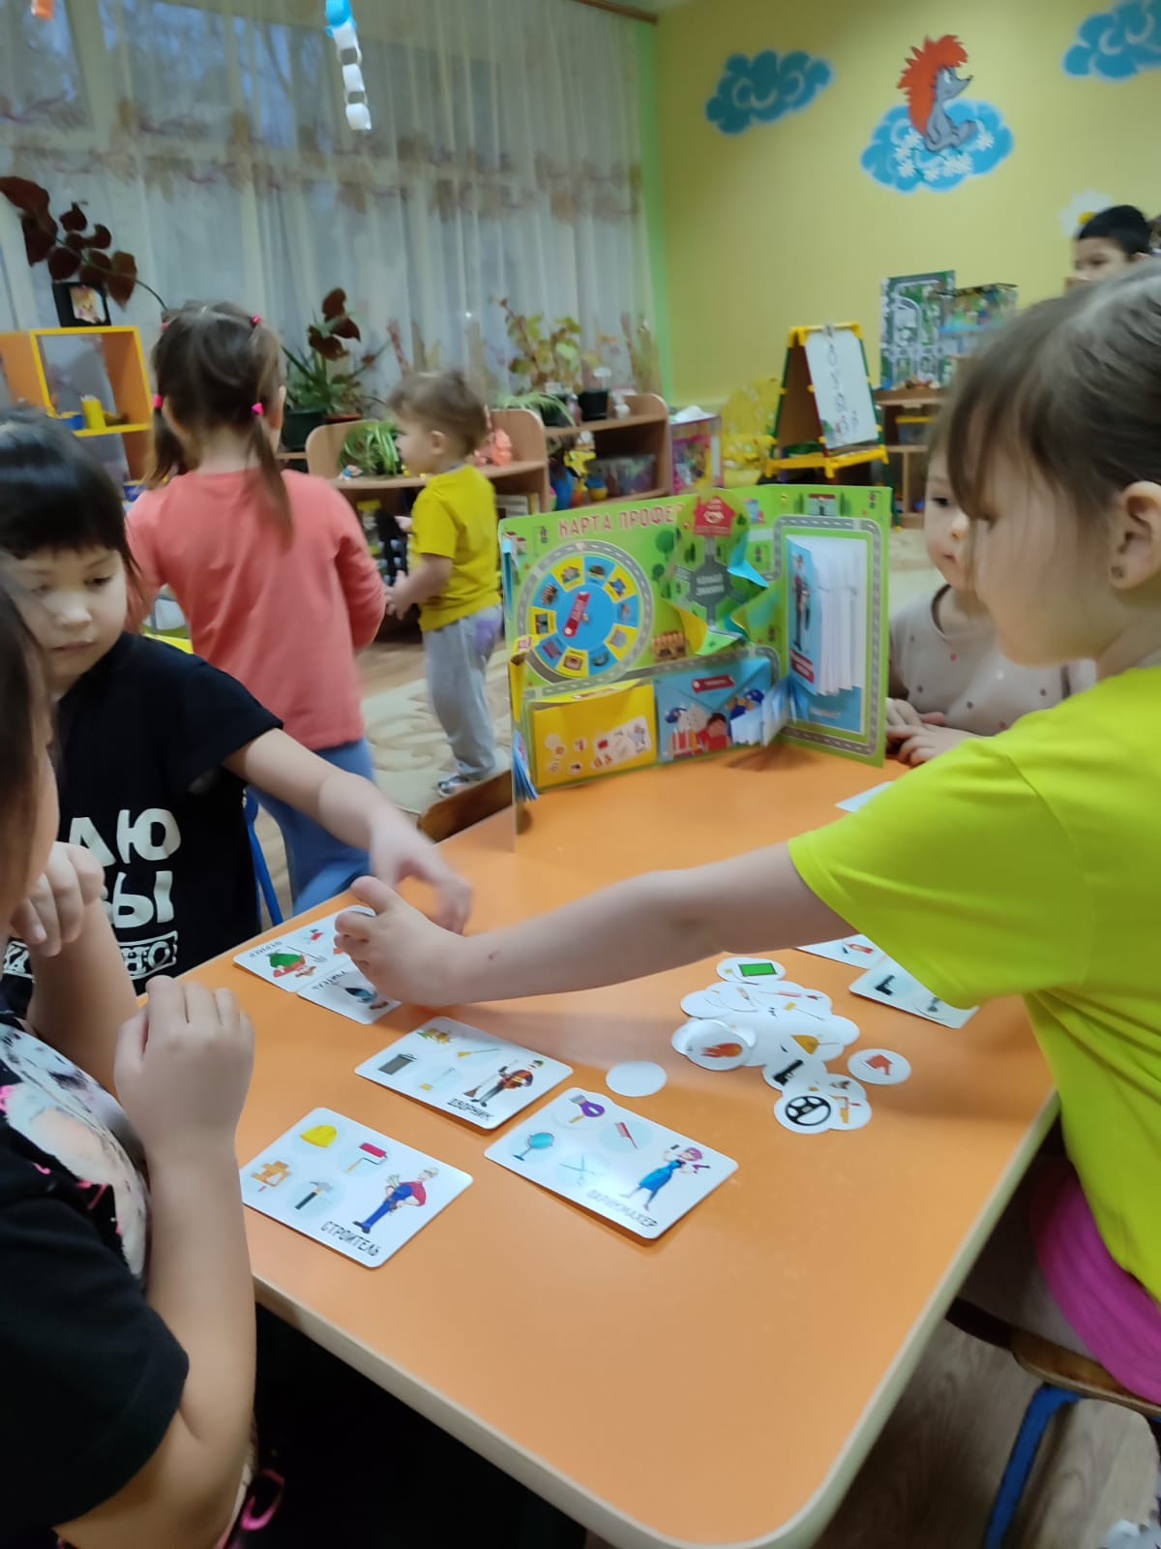
Организация развивающей предметной среды:
- подбор художественной литературы в книжном уголке;
- подбор иллюстраций, фотоматериалов, раскрасок;
- пополнение и изготовление атрибутов для сюжетно-ролевых игр «Семья», «Магазин», «Моряки». «Кафе»,«Парикмахерская», «Гараж (мы – водители)», «Больница, «Детский сад», «Строители»;
подбор дидактических, словесных, настольных игр по ознакомлению с профессиями.

Slide 17
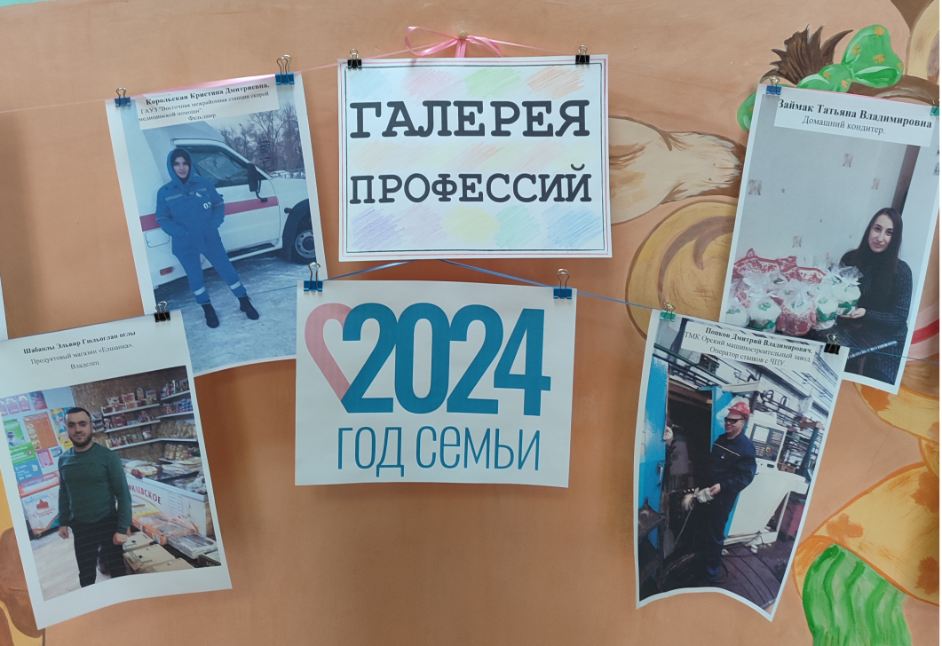
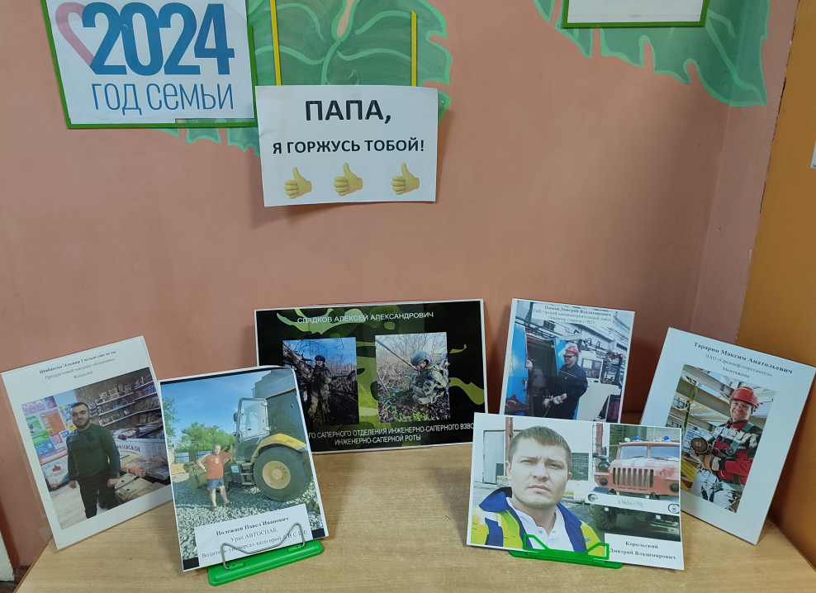
Взаимодействие с родителями
Консультации для родителей.
Организация фотовыставки «Галерея профессий», «Папа, я горжусь тобой».
Создание видофильмов о профессиях родителей.

Slide 18
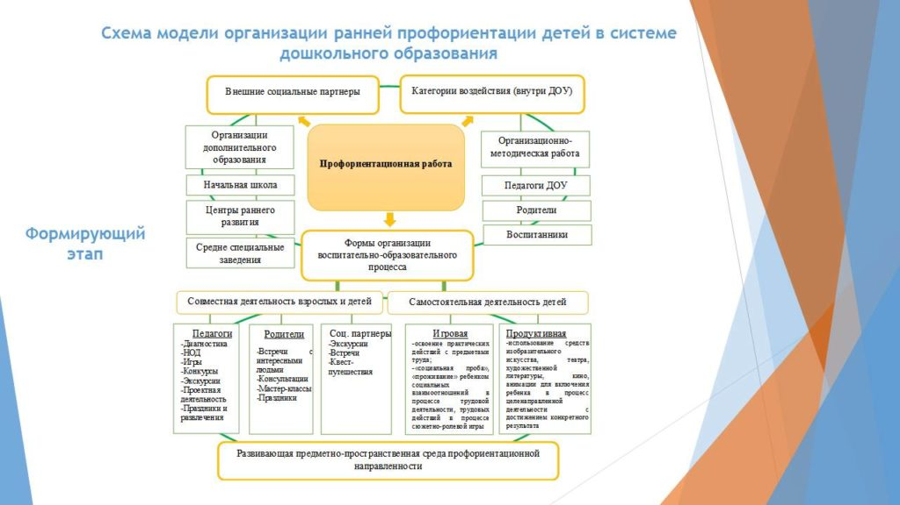

Slide 19

В результате проведённой работы дошкольники - познакомились с профессиями родителей, некоторые посетили рабочее место мамы или папы. - Расширили свой кругозор, знакомясь с неизвестными для них профессиями. Дети мотивированы на самостоятельное знакомство с профессиями. - Узнали, что труд взрослого очень важен, результаты труда надо уважать, бережно относится к ним и оказывать помощь в труде. - Обогатился словарный запас дошкольников, расширены коммуникативные навыки. Дети научились отражать в сюжетно-ролевой игре особенности профессий. - У ребят появилось мечта, что когда они вырастут, то получат профессию такую же как у одного из родителей. - Родители стали активными помощниками в воспитании и образовании детей (активизация детско-родительских отношений).

Slide 20

Реализация модели ранней профессиональной ориентации дошкольников позволяет достичь следующих результатов: ребёнок знает о назначении техники и материалов в трудовой деятельности взрослых; называет профессии разных сфер экономики; различает профессии по существенным признакам; называет профессионально важные качества представителей разных профессий; выделяет структуру трудовых процессов (цель, материалы, инструменты, трудовые действия, результат); объясняет взаимосвязь различных видов труда и профессий; моделирует в игре отношения между людьми разных профессий; участвует в посильной трудовой деятельности взрослых; эмоционально – положительно относится к трудовой деятельности и труду в целом.
Спасибо за внимание!

